Slide 1
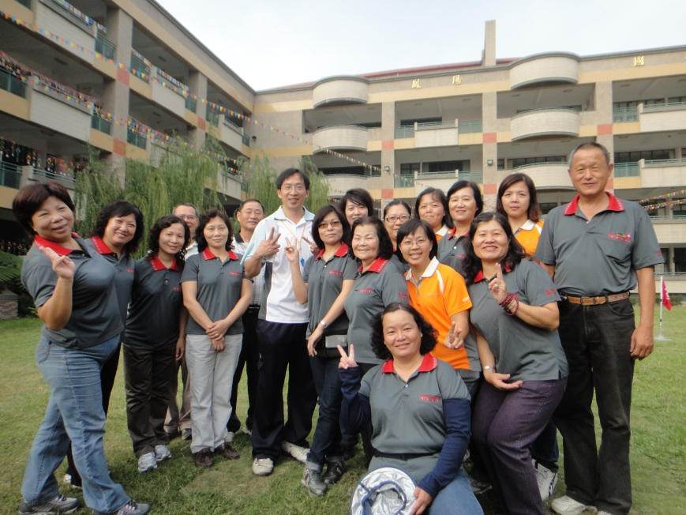
我們都是一家人

Slide 2
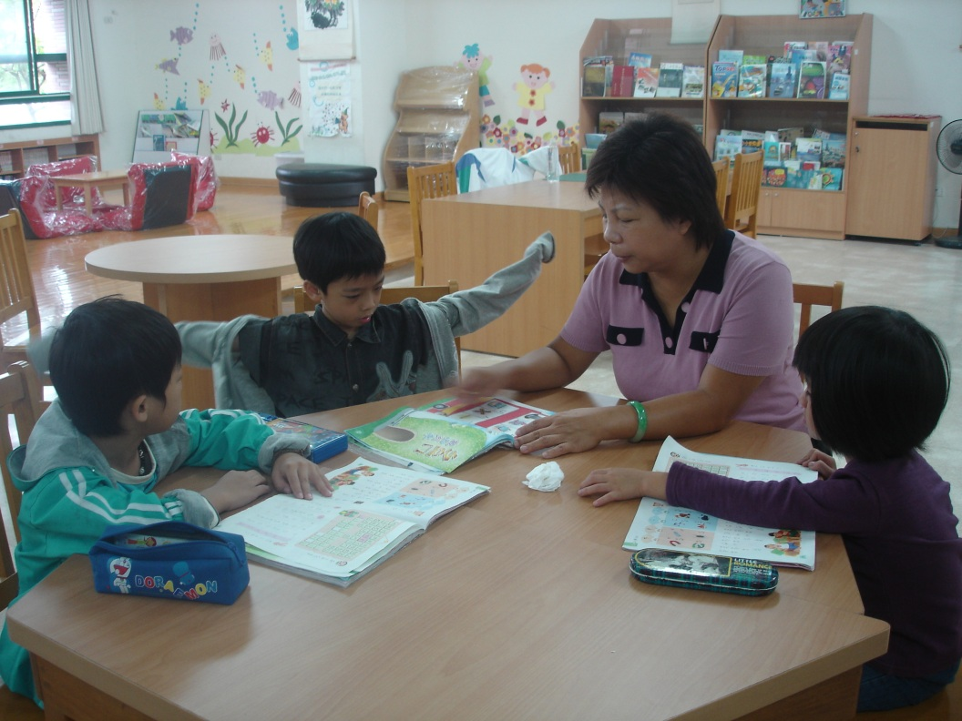
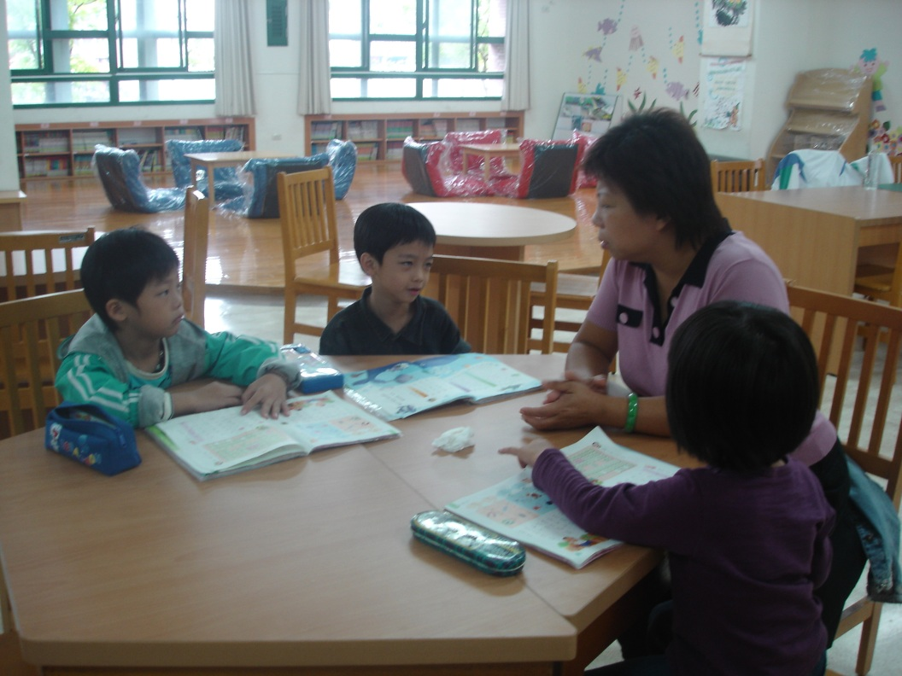
在我們學校裡，有好多位愛每位學生如自己孩子的志工媽媽。其中，我們最敬佩的就是這位麗玲團長媽媽了。

Slide 3
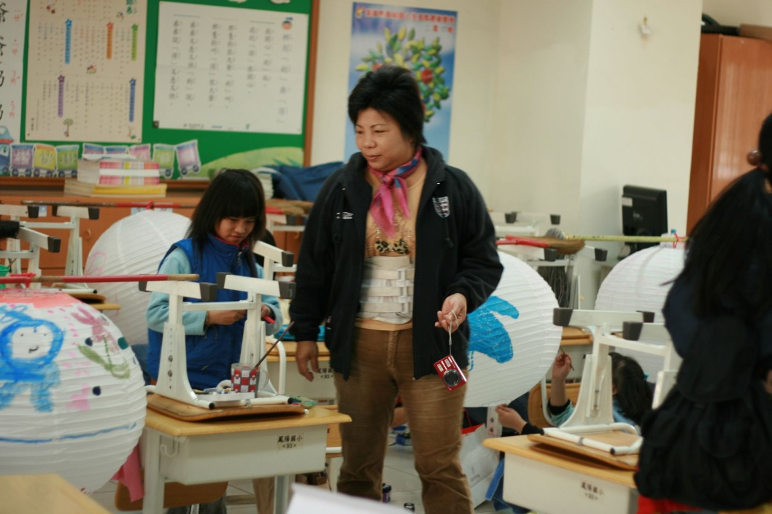
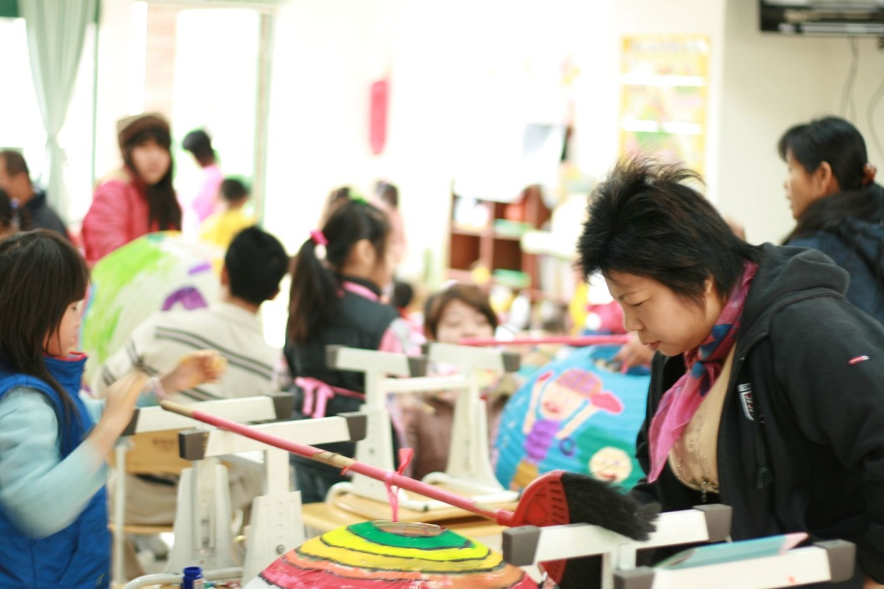
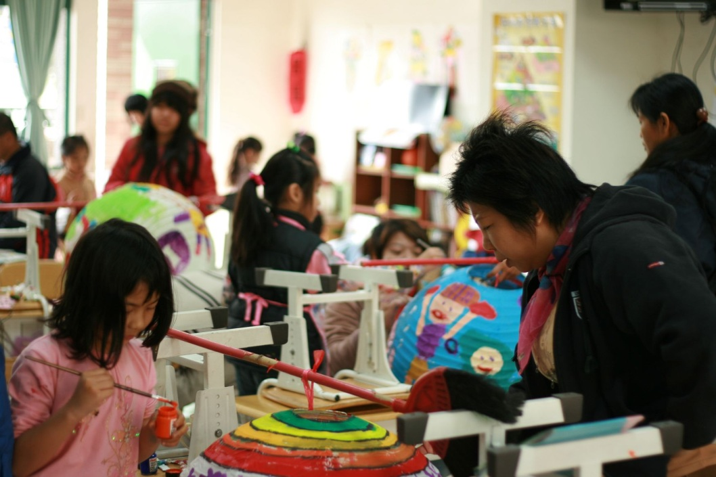
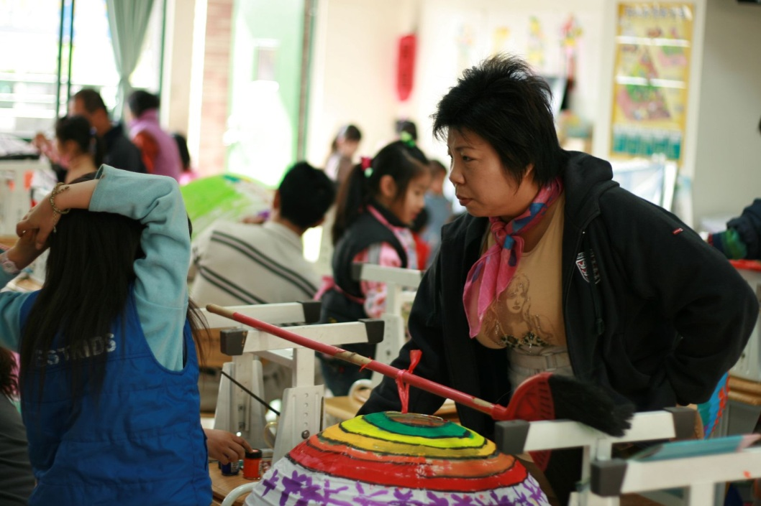

Slide 4
為什麼最敬佩麗玲團長媽媽呢？因為麗玲團長媽媽幫我們做了很多事情……

Slide 5
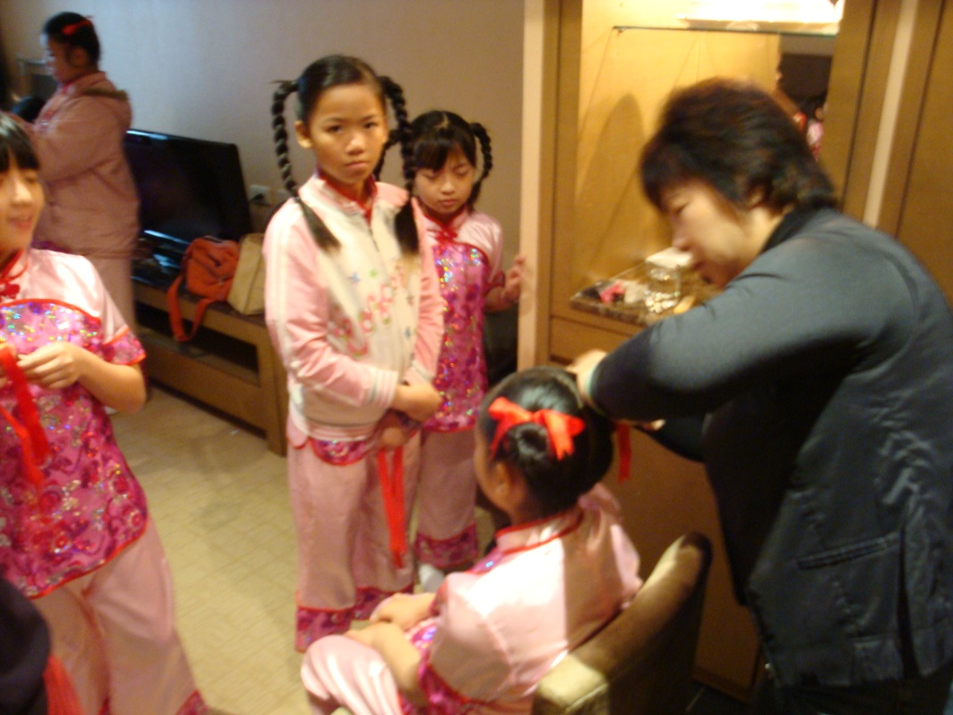
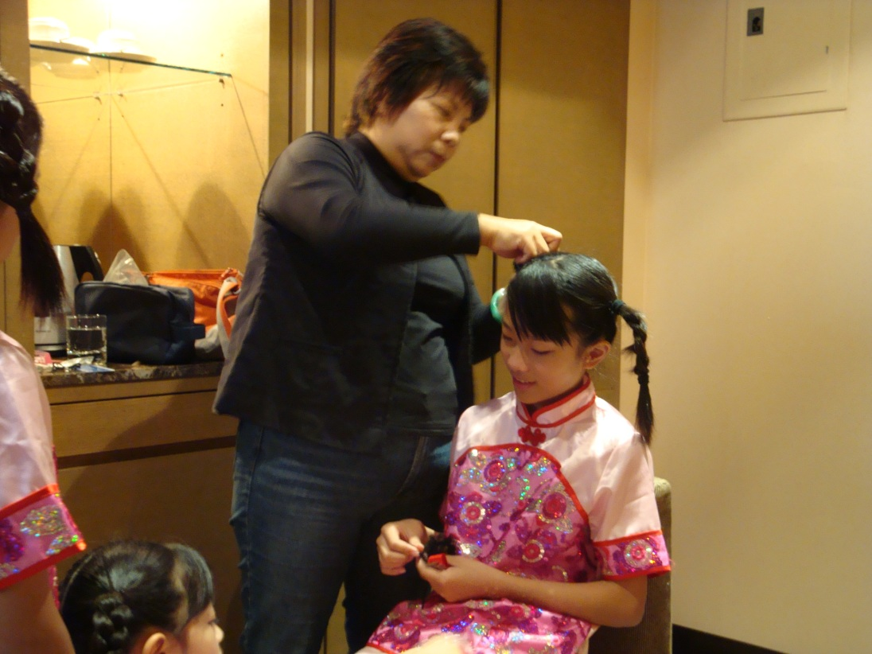
像我們花鼓隊每次要出去比賽的時候，團長媽媽都會來幫我們化妝……

Slide 6
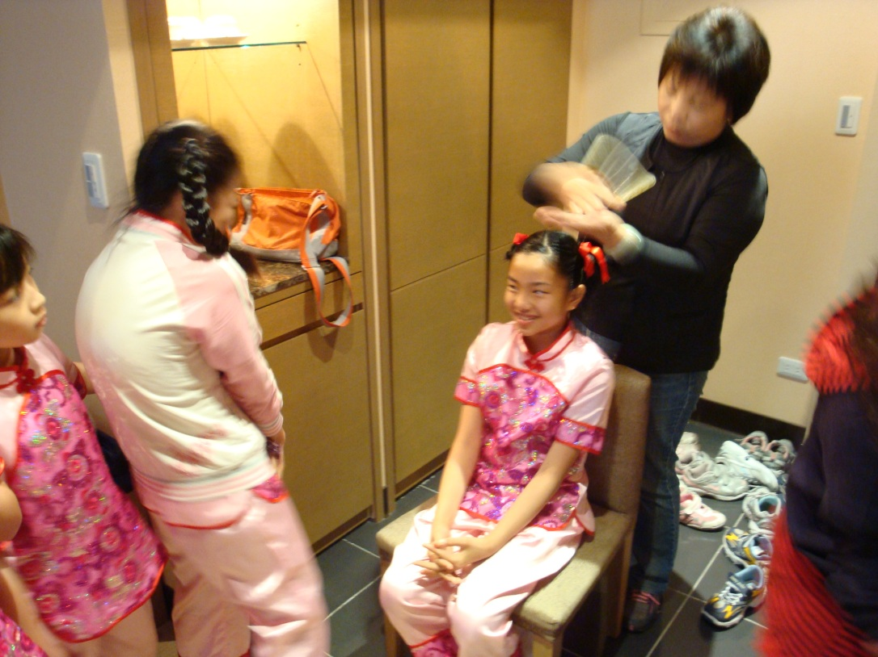
團長媽媽說：「因為當初女兒在學校讀書時，也是花鼓隊的成員，那時候沒人會化妝，所以要請化妝師幫忙化妝，花費非常大，又不見得會有自己想要的效果，因此就自己試著學學看，沒想到越畫越有興趣，小朋友也很喜歡，所以就這樣一直畫下去了。」

Slide 7
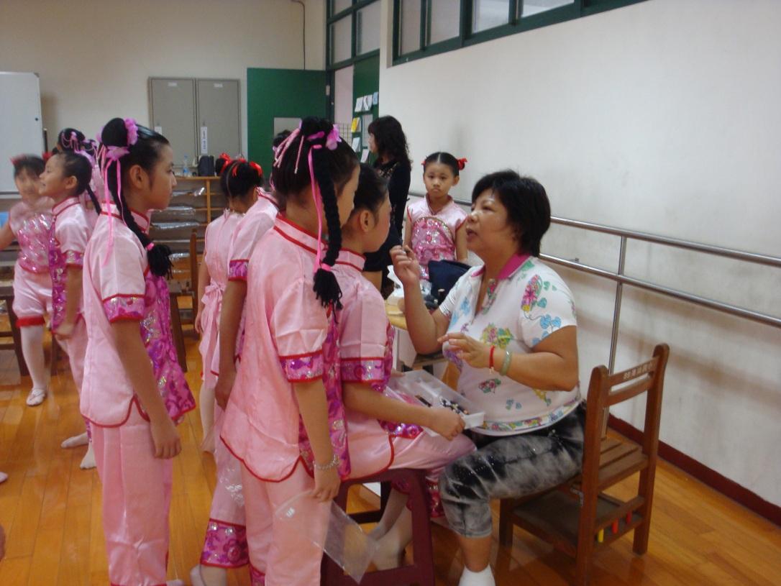
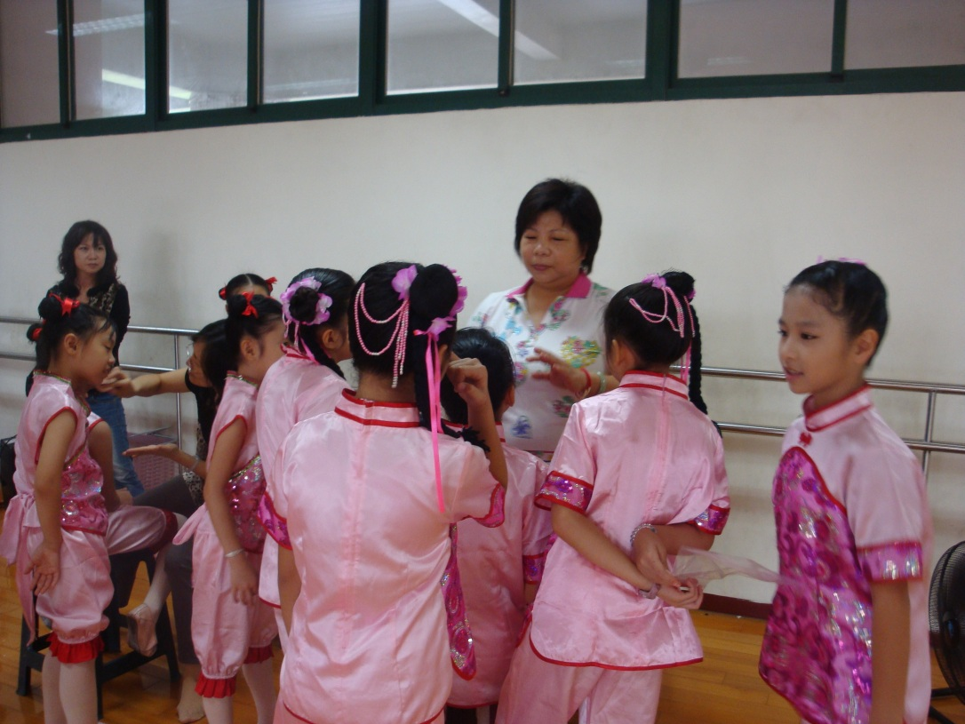
(雖然團長媽媽有時候會很兇。)可是這次訪問過後我們才知道，其實團長媽媽是為了我們好才會對我們兇的。因為要平時練習夠確實，正式比賽才不會容易出錯！

Slide 8
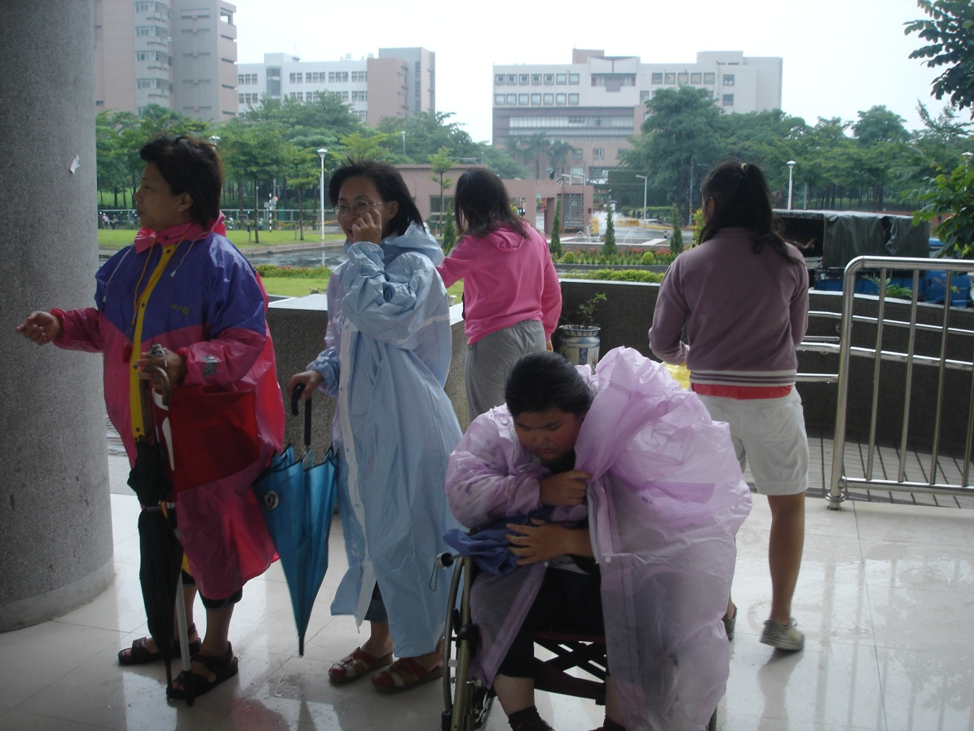
除了花鼓的社團練習外，團長媽媽也幫忙學校做了很多的事情，如：協助帶即將畢業的學生去參訪未來即將就讀的國中。
還有……

Slide 9
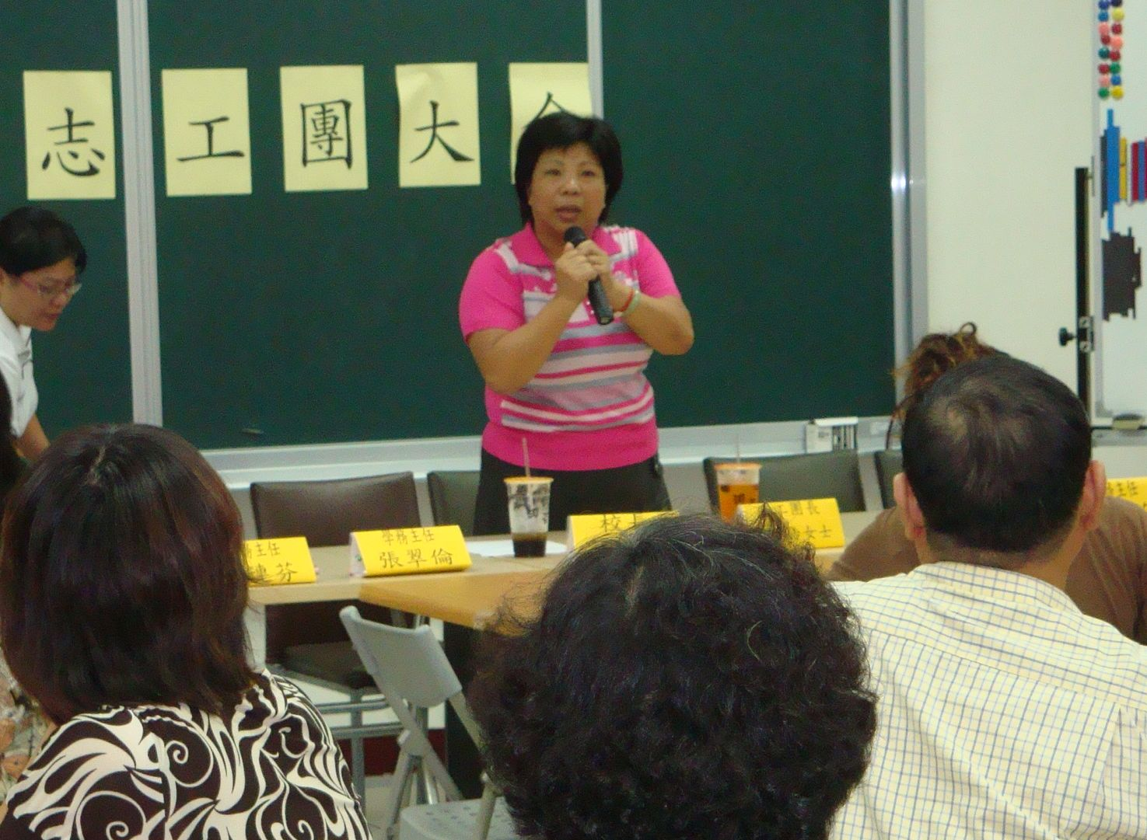
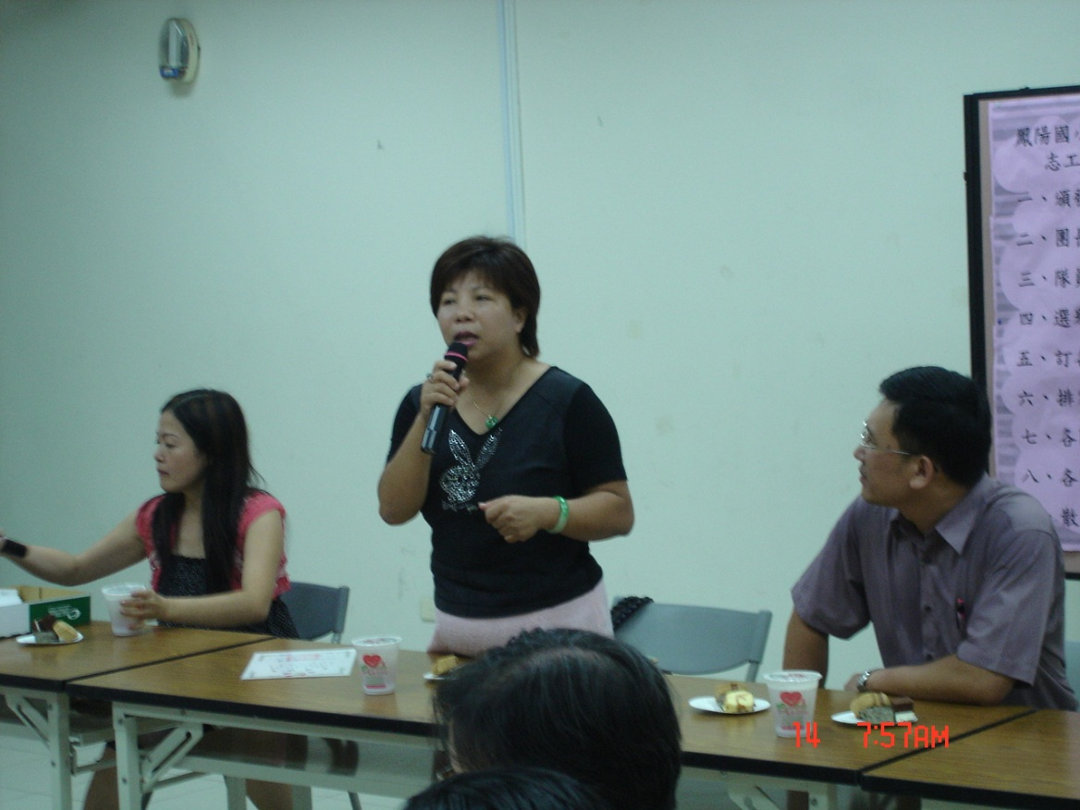
組織學校的志工社團，協助處理學校大大小小的活動。

Slide 10
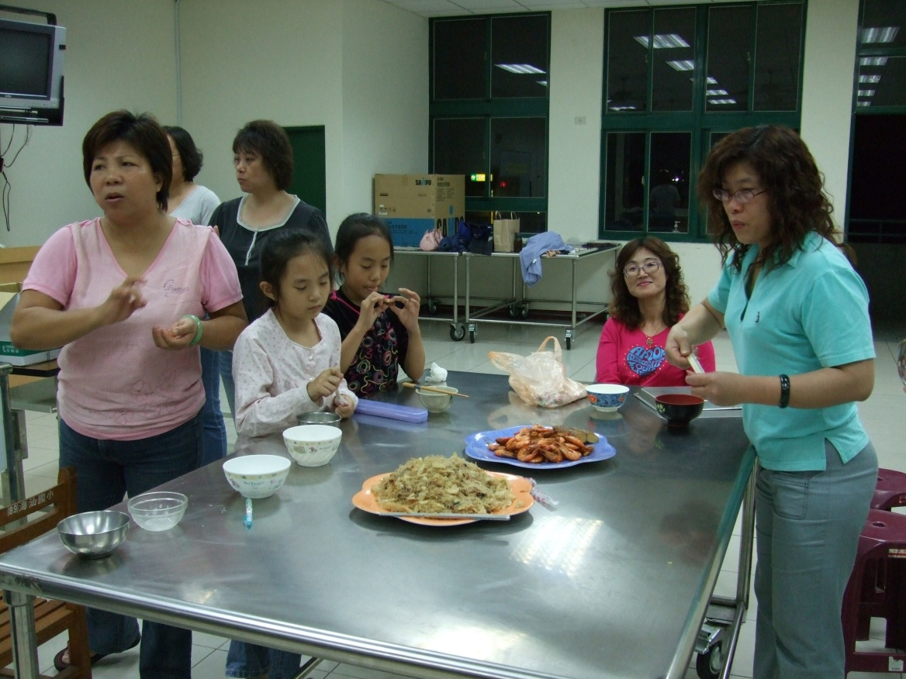
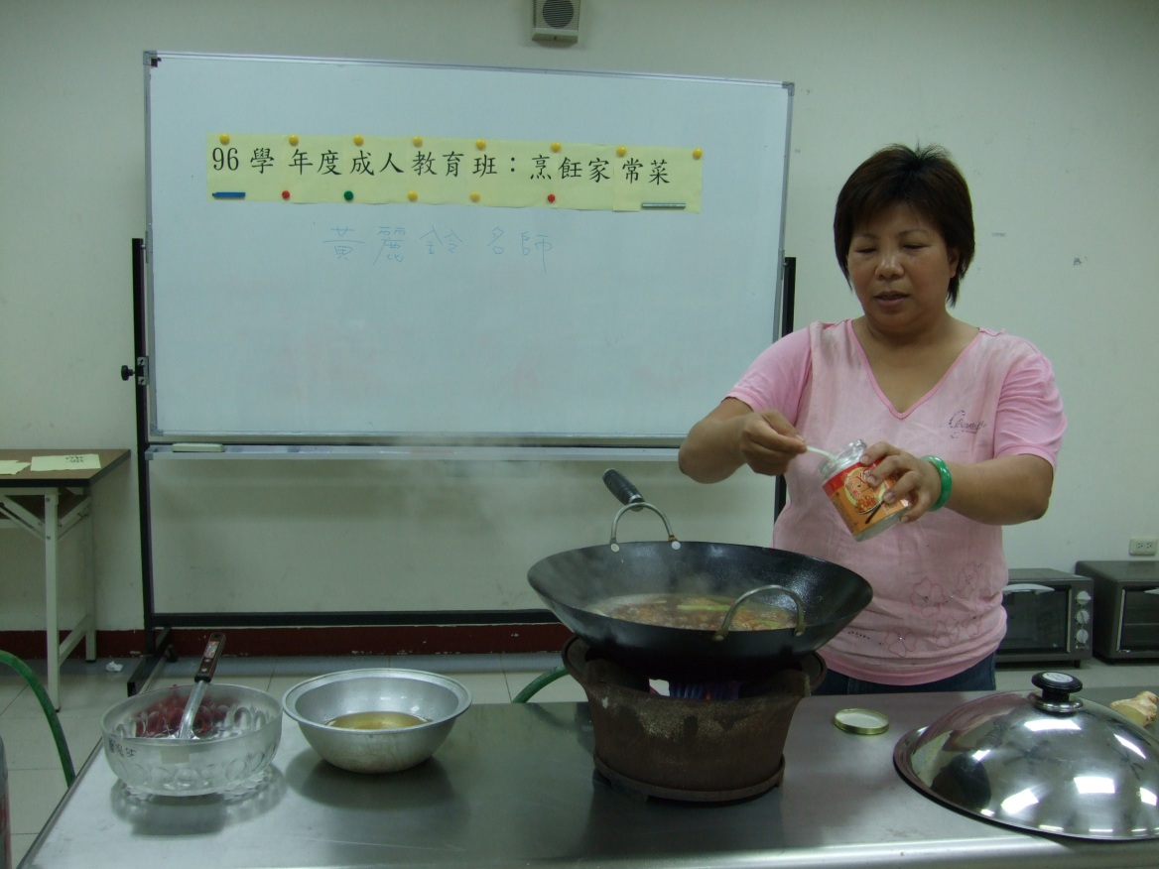
成人教育班也協助教學活動。

Slide 11
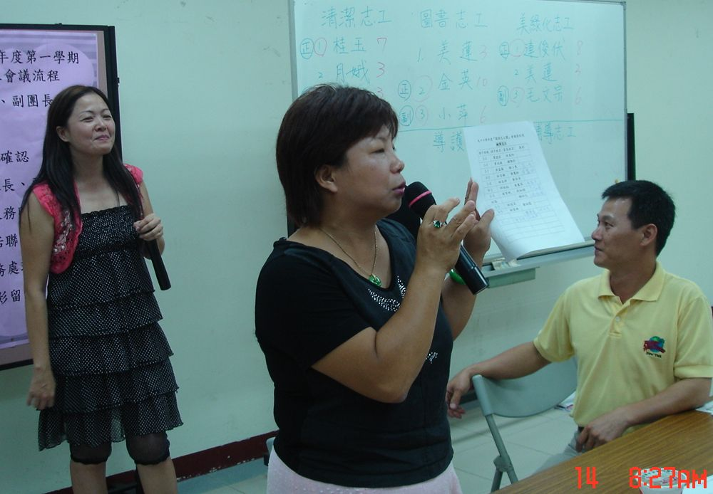
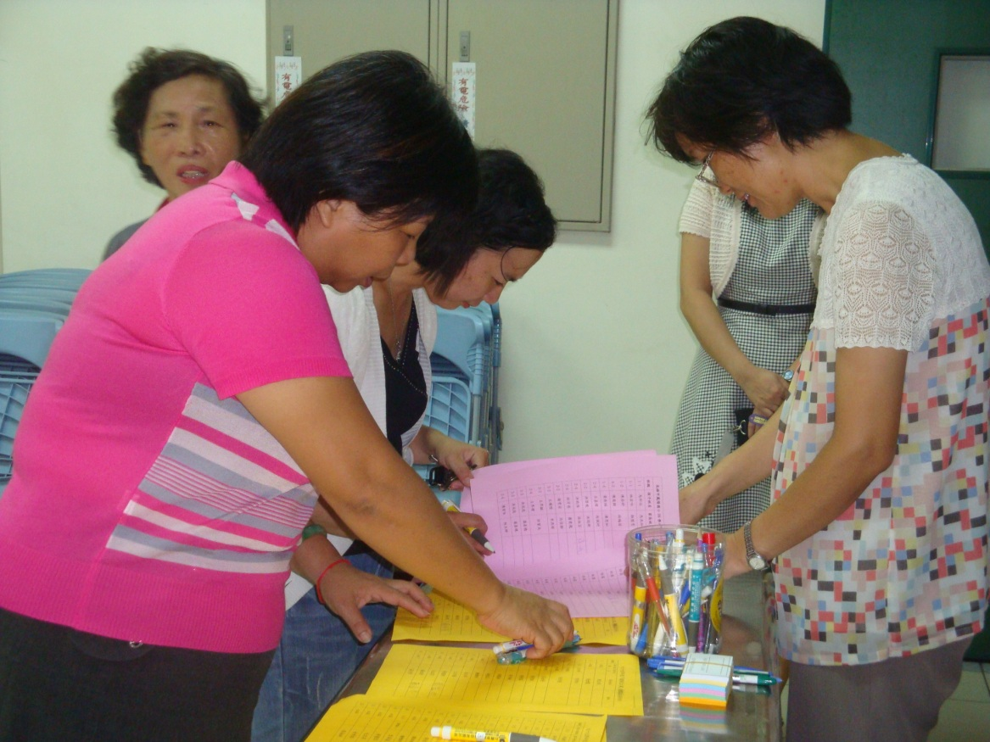
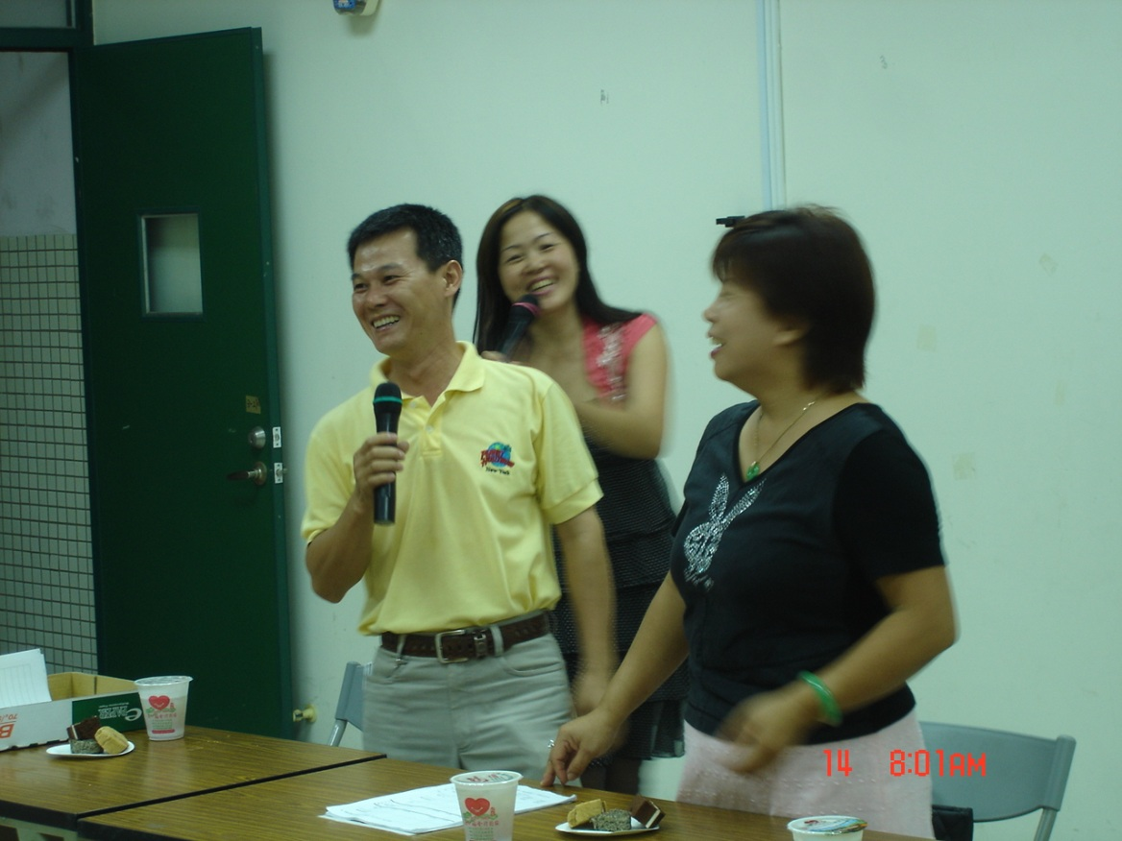

Slide 12
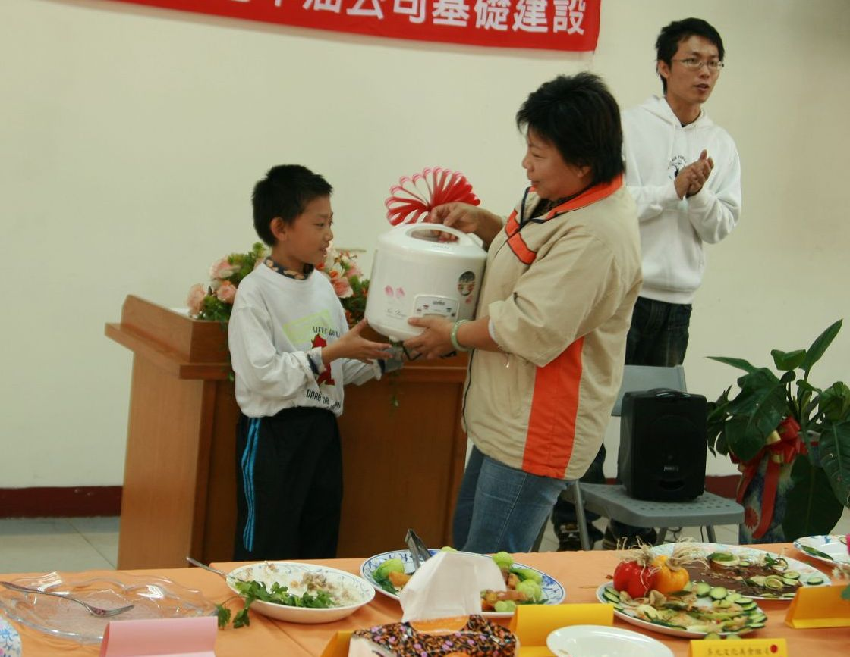
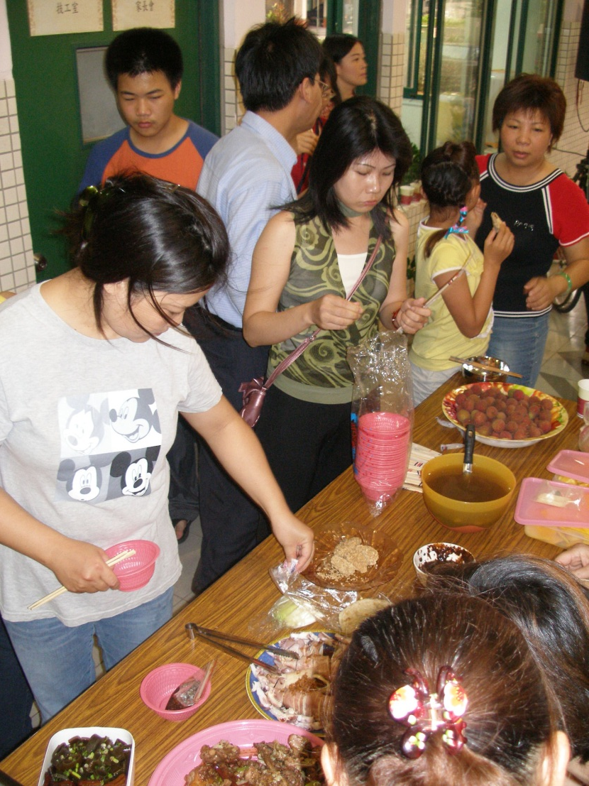
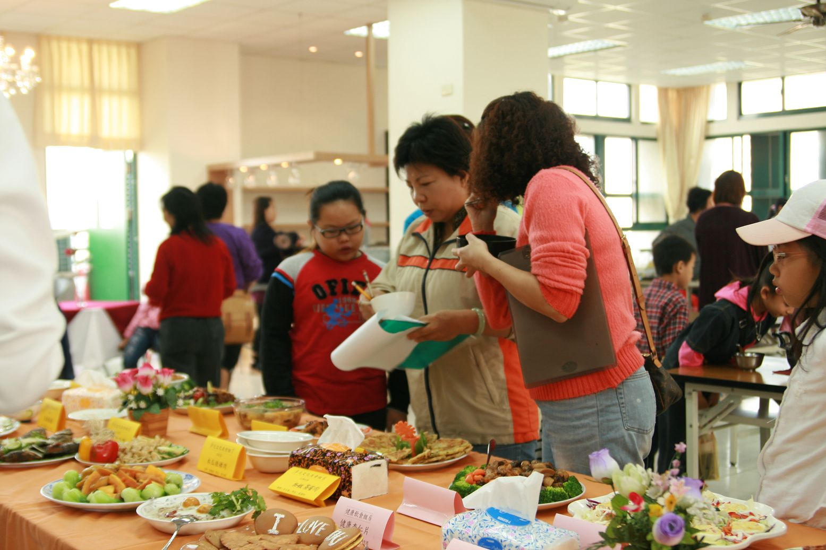

Slide 13
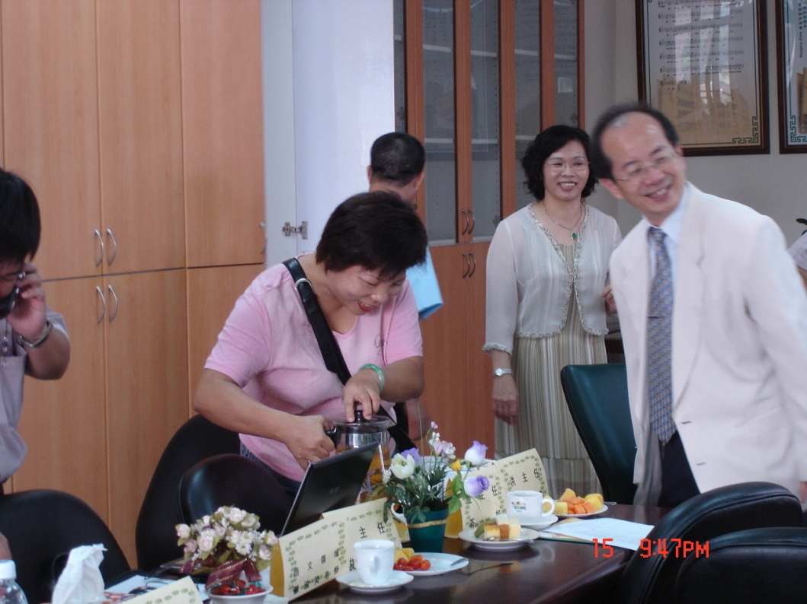
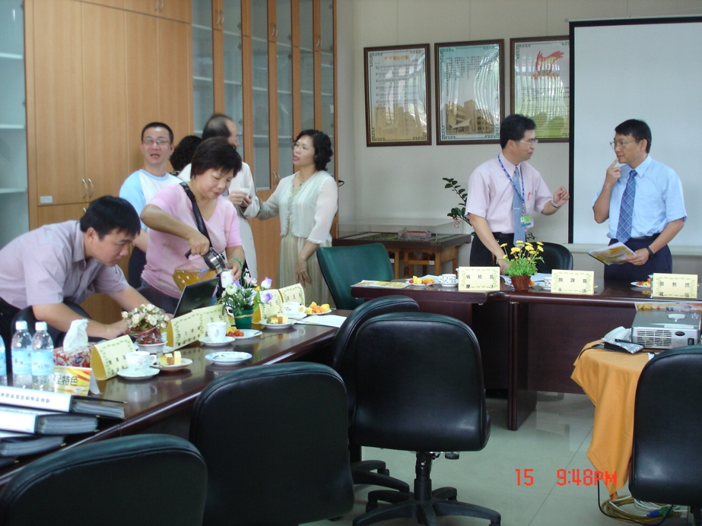
團長媽媽說：「我很喜歡看小朋友健健康康、平平安安的長大。雖然我的孩子都已經年國、高中了，但我還是很喜歡來學校幫忙，站站導護、幫忙整理校園、甚至有來賓時也會幫忙煮些小點心給客人享用。」

Slide 14
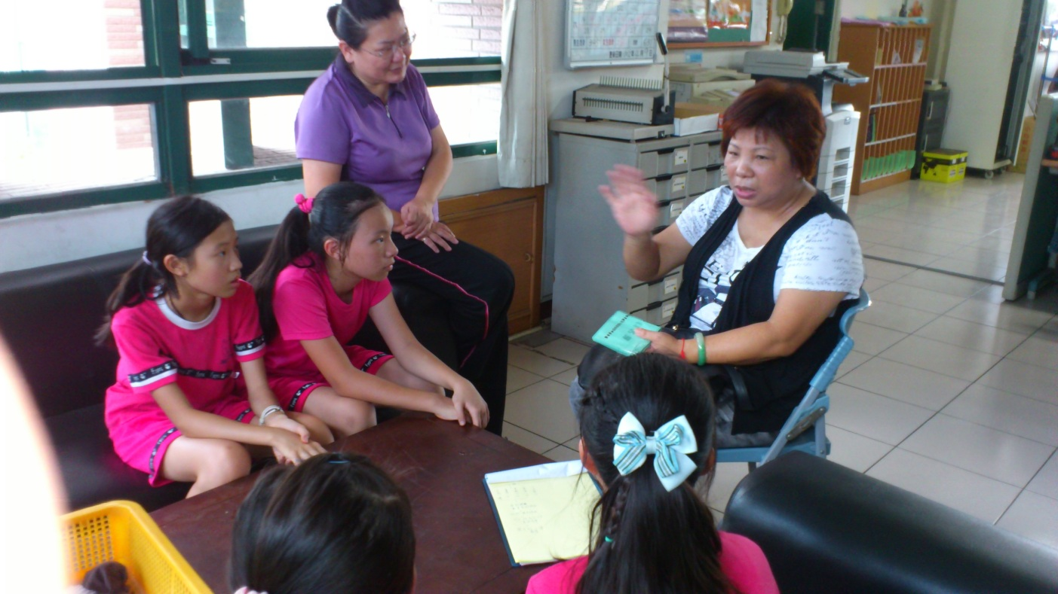
除了這些外，這次訪問也知道團長媽媽除了在學校做那麼多年的志工外，在社會上也致力於慈善公益。團長媽媽做了那麼多事，不但不覺得累，反而還很開心。

Slide 15
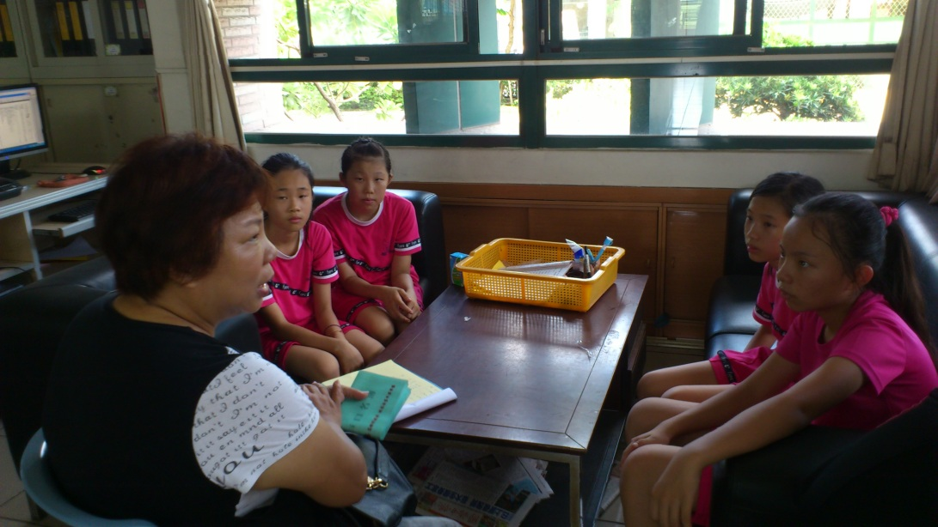
因為團長媽媽覺得可以為別人付出是一件很棒的事情，雖然我們都不是團長媽媽的孩子，但她卻把我們看成自己的孩子一樣，這種精神是非常值得我們學習的。

Slide 16
感謝辛苦的團長媽媽，這麼用心的為學校付出，若是沒有這次的訪問，相信我們也不會知道這麼多事情。
最後，再次致上衷心的感謝。

